Slide 1
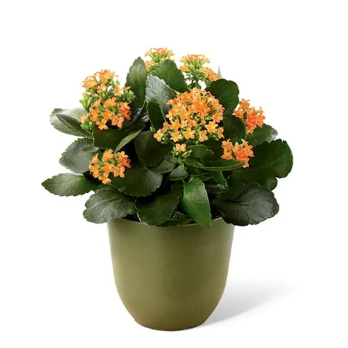
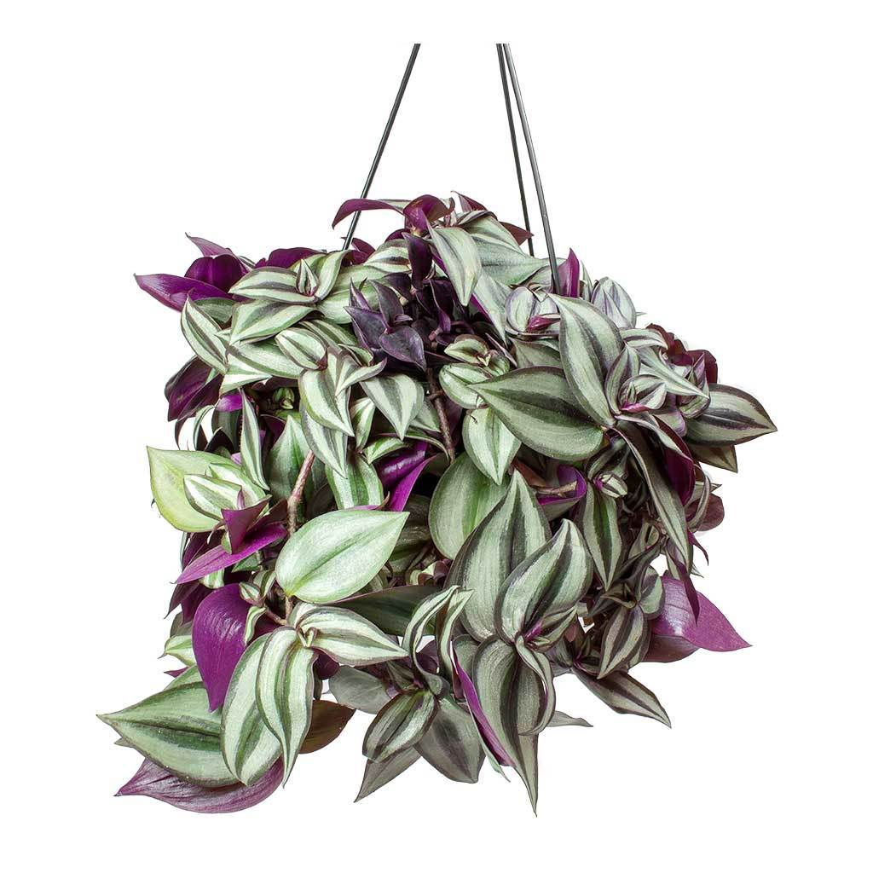
Planten in de klas Krijg ook groene vingers
Carla van Rooij, Toa
OSG De Ring van Putten, Spijkenisse

Slide 2
Wat gaan we doen?
Planten informatie:
C3; C4 planten
Cam-planten (Succulenten),
Kijken naar huidmondjes,
Circuit:
Plantjes stekken,
Levend plantenbord,
Waterpest condities,
Fotosynthese-practicum.

Slide 3
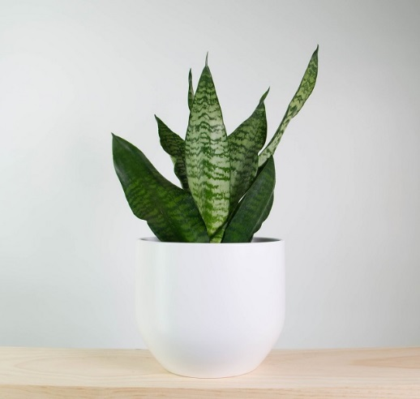
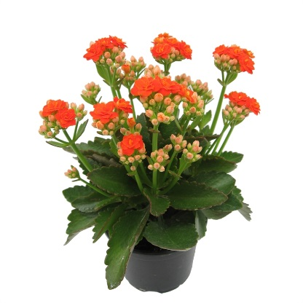
Planten informatie
C3 planten:
95 % van alle landplanten
vb Geranium, Tradescantia
(CO₂ normaal milieu)
C4 planten:
1% van alle landplanten
vb Mais, Rietsuiker, Grassen
(kan in CO₂ arm milieu)
CAM planten:
Crassula
Kalanchoë
Aloe Vera
Sanseviera

Slide 4
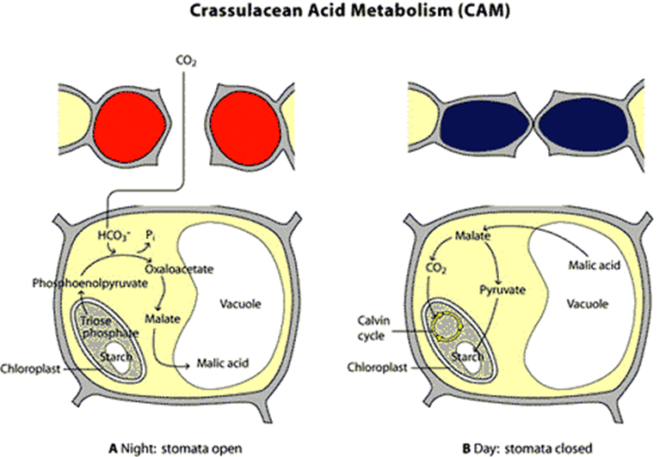

Slide 5
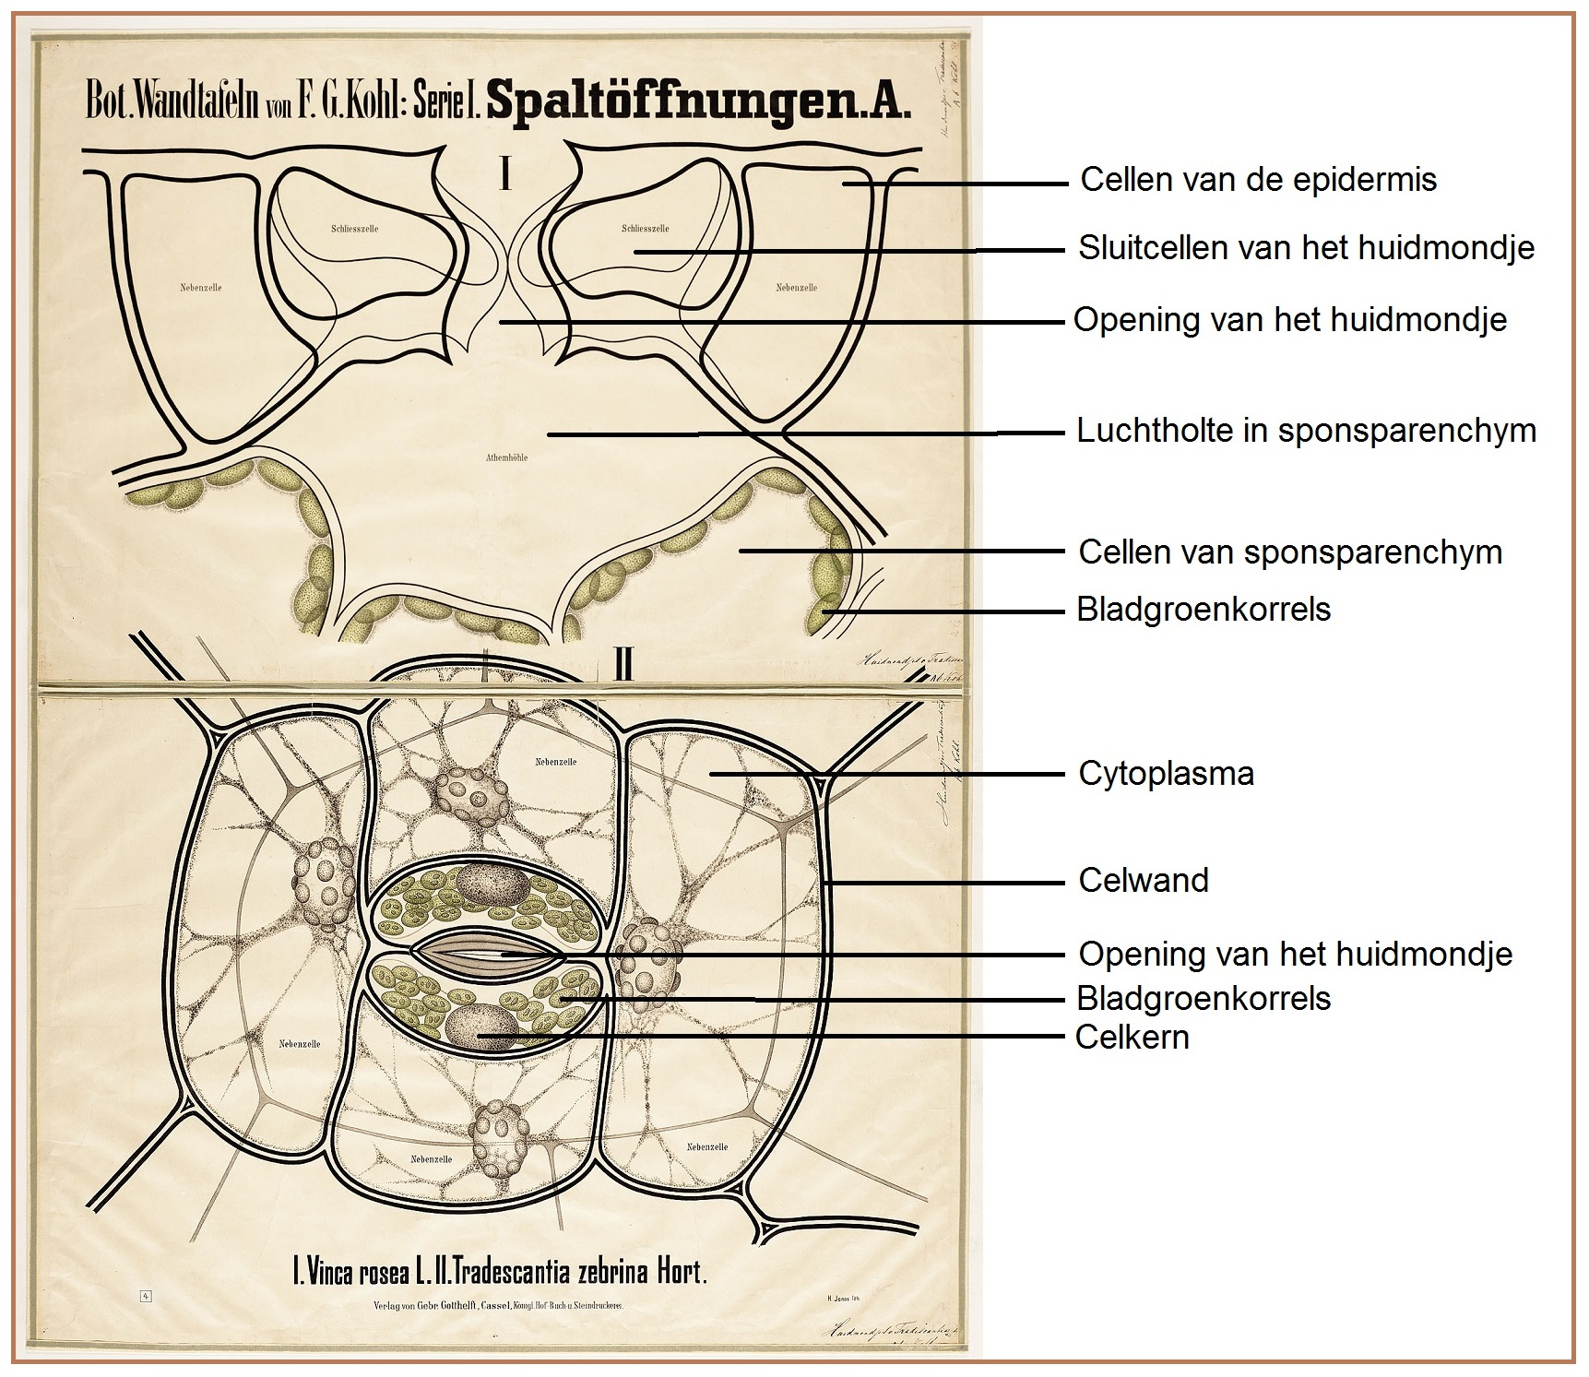
Huidmondjes

Slide 6
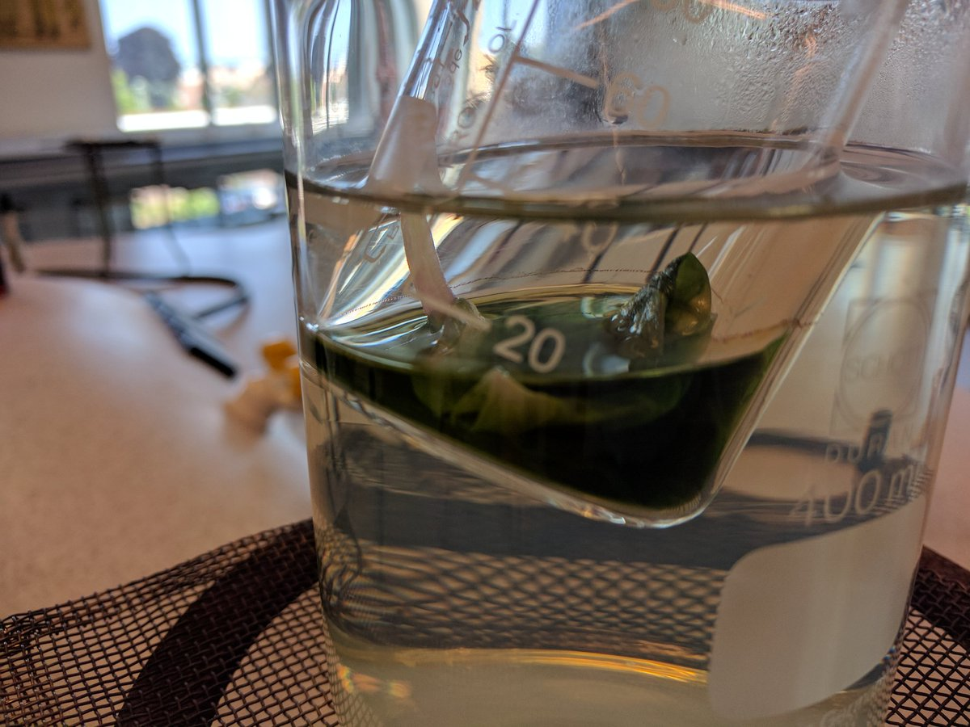
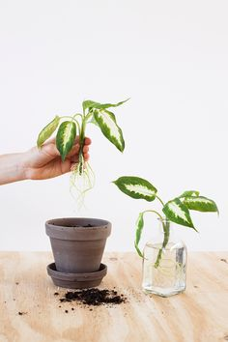
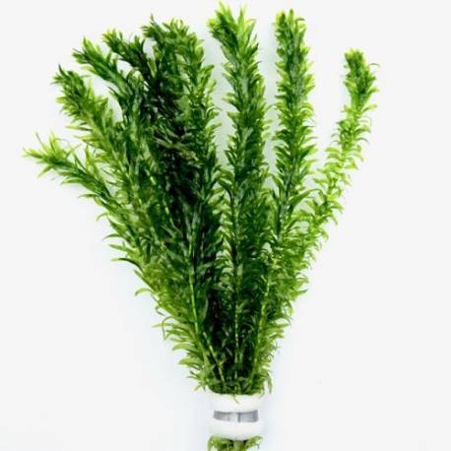
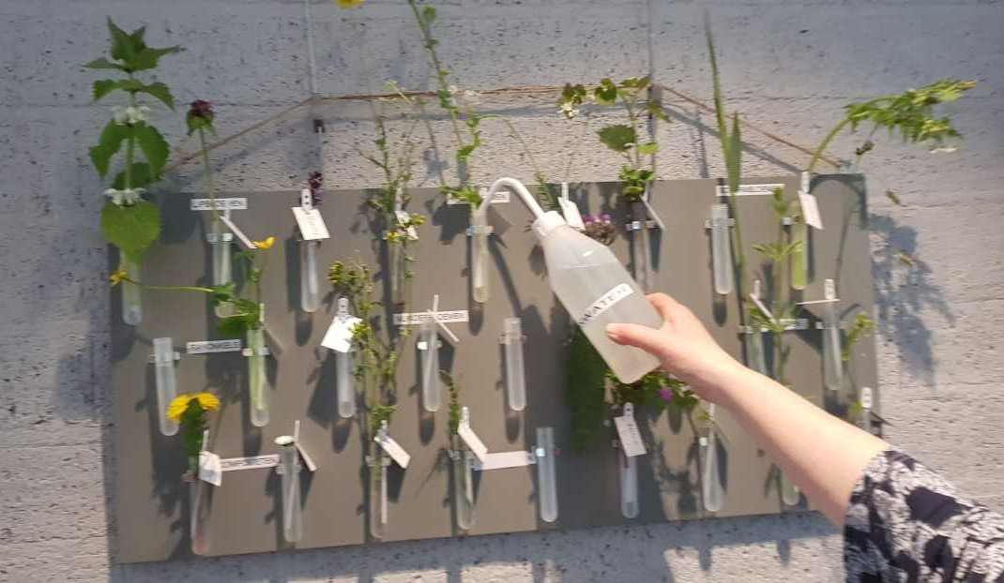
Circuit
Aan de slag!

Slide 7
Afsluiting
Bespreking beste manier voor de uitvoering van practica

